Slide 1

KoneDigi
Tekijät: Jaakko Ahoranta; Ville Salminen; Kimmo Laaksonen; Ari Haukijärvi

Slide 2
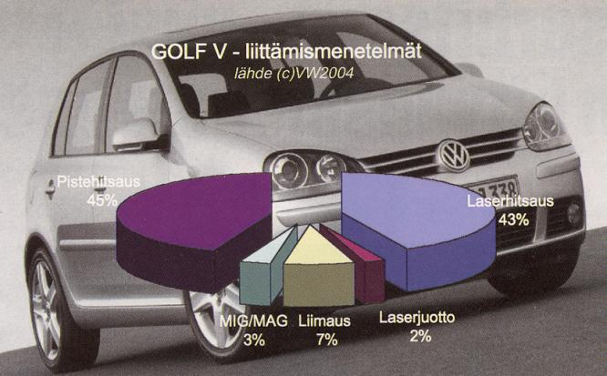
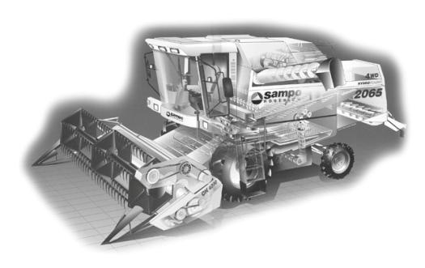
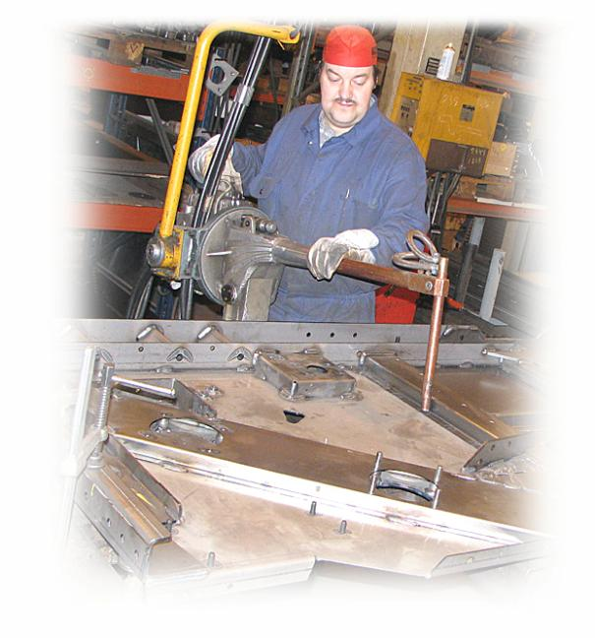
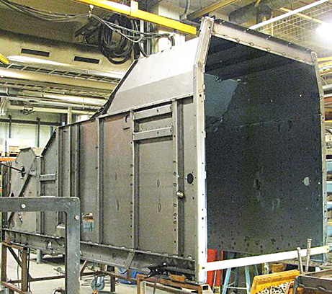
PISTEHITSAUS
Käytetään eri-tyisesti ohui-den teräslevy-osien (kylmä-valssattujen ja sinkittyjen) liit-tämiseen.

Slide 3
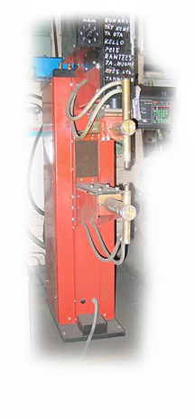
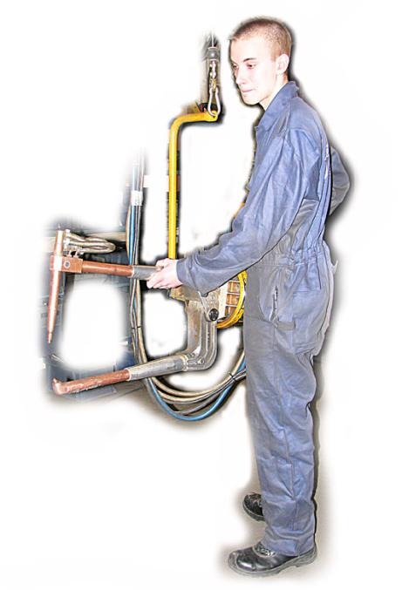
Pistehitsaus on VASTUSHITSAUSTA
Hitsisulan tarvit-
sema lämpö syntyy lii-tettävien levyjen sähkö-vastuksesta, kun niiden läpi ohjataan suuri hitsausvirta.
Pistehitsaus tehdään paikalleen asennetussa pistehitsauskoneessa tai…
… siirrettävillä ja liikuteltavilla piste-hitsauspihdeillä.

Slide 4
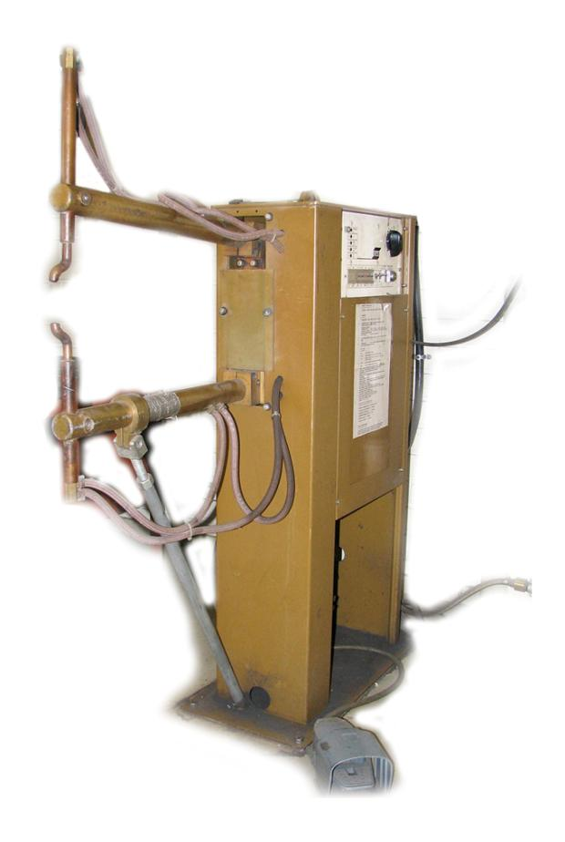
Pistehitsauskoneen rakenne
Jäähdytysvesiletkut
Elektrodinpidin
Ylävarsi
Alavarsi
Ohjaus- ja
säätöpaneeli
Pistehitsauskärjet eli elektrodit
Kita
Virtalähde
Liitännät:
sähkö (verkkokaapeli)
vesi ja viemäri
paineilma
Jäähdytysvesiletkut
Käyttöpoljin

Slide 5
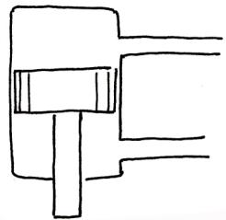
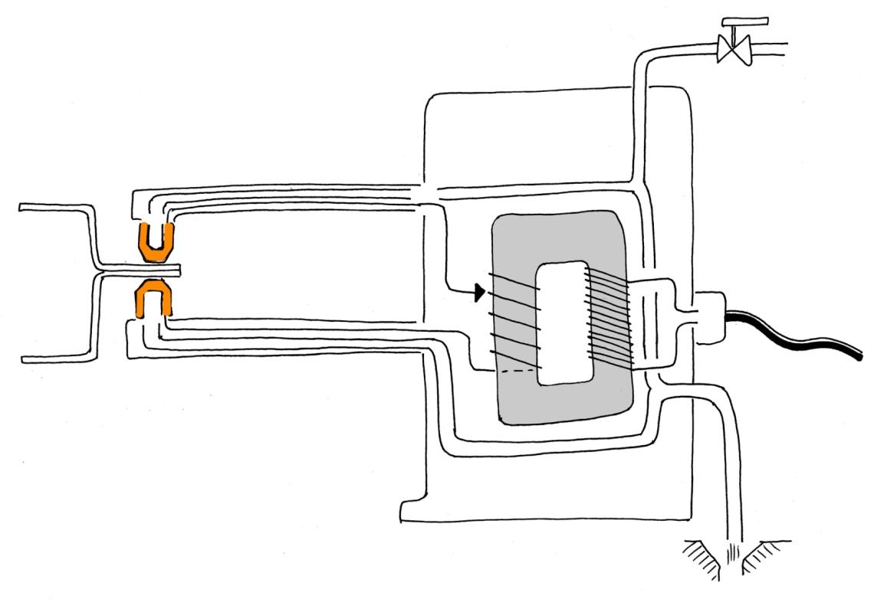

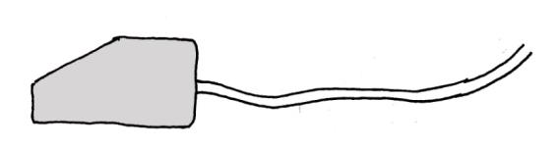
Elektrodien puristusvoima muodostuu esim. pneumaattisesti paineilman avulla.
Pistehitsauskoneen toimintaperiaate
Hitsauskoneeseen asetetaan puris-tusvoima, hitsausvirta ja aika, jonka hitsaus-virta kulkee elektrodien kautta ja niiden välissä olevien levyjen läpi.
Kiertävä vesi jäähdyttää elektrodit sekä muuntajan ja muut sähköiset komponentit.
Virtalähteen sydämenä on muuntaja.
Suuri hitsausvirta
Muuntaja
Hitsattavat levyt
Verkkokaapeli
Pistehitsauskonetta käytetään jalkapol-kimen avulla.

Slide 6
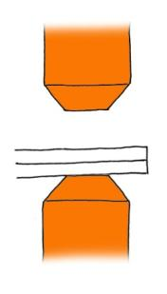
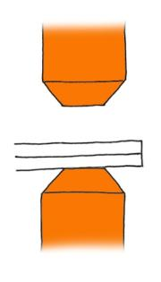
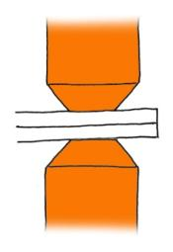
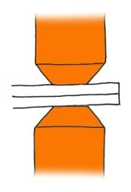
Pistehitsauksen vaiheet
Puristusvoiman pitää puristaa levyt lujasti yhteen, mutta ei niin lujasti, että elektrodit painuvat levyyn.
Sähkövirran aiheuttama vastus levyjen rajapinnassa sulattaa teräksen ja synnyttää pistehitsin.
Hitsausvirta kytkeytyy päälle vasta sitten, kun levyt on puristettu kunnolla yhteen.
Puristusvoiman poistuu vasta, kun elektrodit ovat jäähdyttäneet hitsin.
Puristusvoima
Hitsausvirta
Aika

Slide 7
Pistehitsauksen vaiheet
Hitsausvirta on valtavan suuri
(4000 – 20000 A)
Puristusvoima
Hitsausvirta
Hitsausvirta vaikuttaa vain sekunnin murto-osia (alle 0,5 s)
Aika

Slide 8

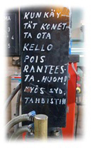
Työturvallisuus
Pidä hitsattavat kappaleet elek-troidien ulkopuo-lella, älä kidassa.
VOIMAKAS
MAGNEET-TIKENTTÄ
Pistehitsauskoneen kidassa on voimakas magneettikenttä. Jos henkilöllä on sy-dämentahdistaja, on hänen syytä välttää pistehitsausta. Myös kännykkä ja kello saattavat seota pistehitsauskoneen läheisyydessä.

Slide 9
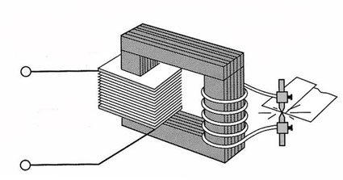
I₂ on sitä suurempi, mitä enemmän ensiökäämissä on johdinkierroksia (N₁), mitä suurempi on virta I₁ ja mitä vähemmän toisiokäämissä on johdinkierroksia (N₂).
Pistehitsauskoneen ”sydämenä”
on muuntaja.
I₁
I₂
N₂
Vaihtovirta
N₁
~ U₁
Vaihtovirta
~ U₂
Muuntajaan pätevät seuraavat yhtälöt:
ja
Paluu

